Slide 1
Attention, Transformers
Jian Tang
HEC Montreal
Mila-Quebec AI Institute
Email: jian.tang@hec.ca

Slide 2
Séquence à Séquence (Encodeur-Décodeur)

Slide 3
Séquence à Séquence (Encodeur-Décodeur)
Encodeur
Un réseau de neurones récurrents
Décodeur
Un autre réseau de neurones récurrents

Slide 4
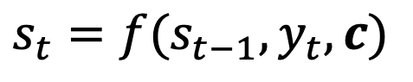
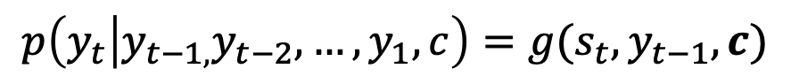
Décodeur
La représentation cachée :
La distribution conditionnelle du prochain
symbole :
$$s_{t}=f(s_{t−1}, y_{t}, c)$$
$$p\left(y_{t} | y_{t−1,}y_{t−2}, …, y_{1},c\right)=g(s_{t}, y_{t−1},c)$$

Slide 5
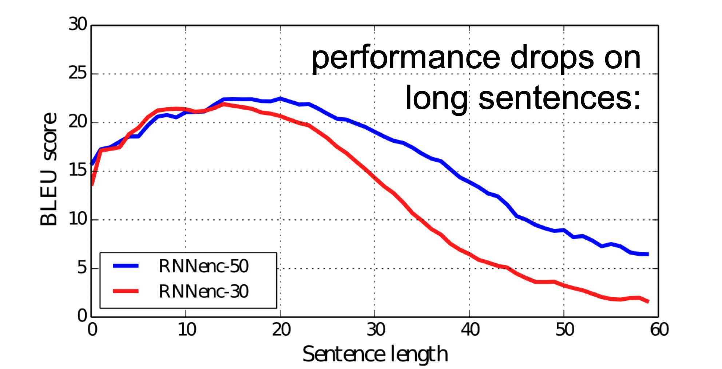
Problèmes des RNN Encoder-Decoder
Doit se souvenir de toute la phrase
La représentation de taille fixe peut être un goulet d'étranglement
Les humains le font différemment

Slide 6
Encodeur-Décodeur basé sur l'attention
Dites au décodeur ce qui est maintenant traduit :
Faites en sorte que de tels indices soient calculés par le réseau lui-même !

Slide 7
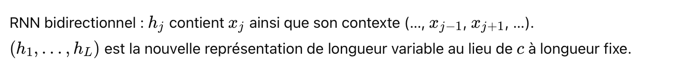
Nouveau Encodeur

Slide 8
Nouveau Décodeur
Étape i:
calculer l'alignement
calculer le context
générer une nouvelle sortie
calculer le nouvel état du décodeur

Slide 9
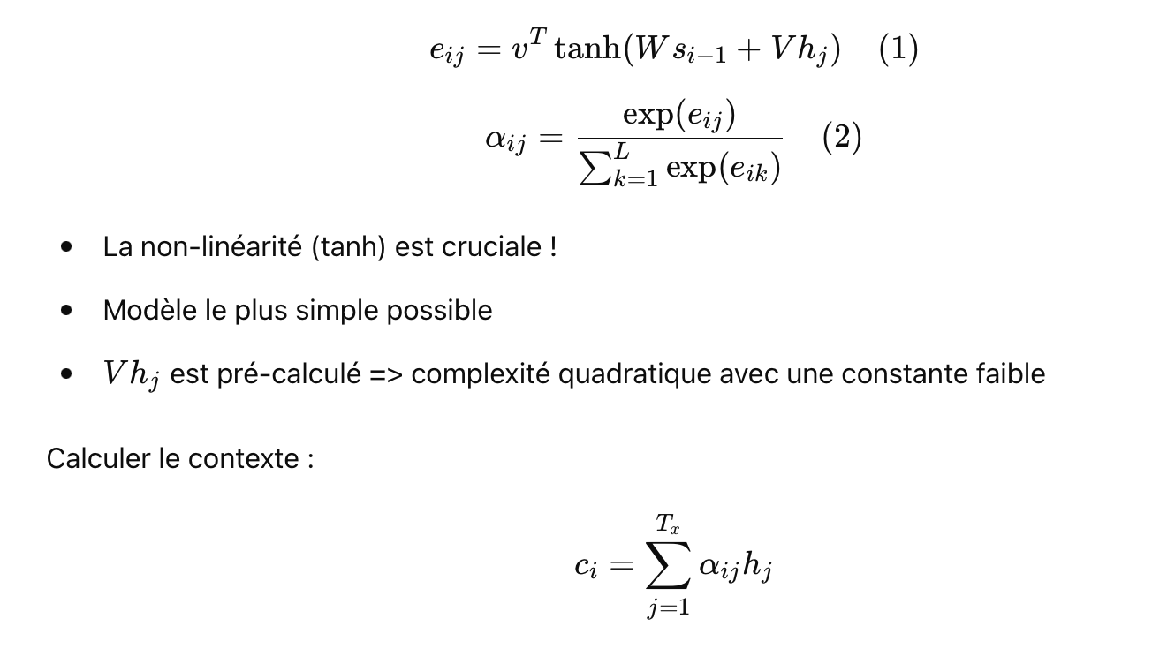
Modèle d'alignement

Slide 10
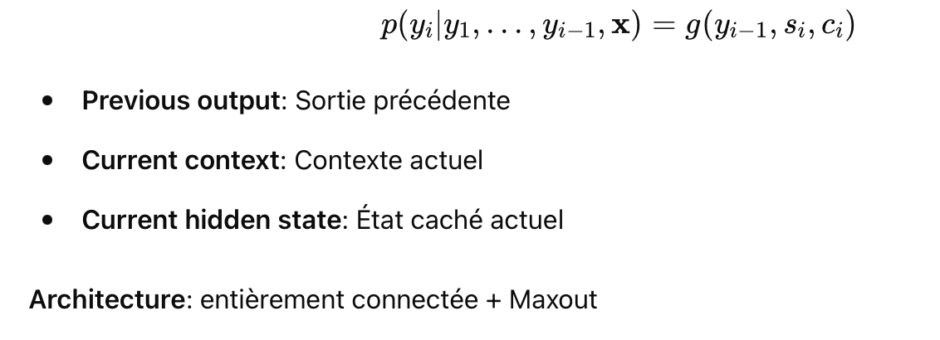
Modèle de sortie

Slide 11
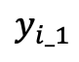
Update hidden state
$$y_{i_1}$$
Previous hidden state
Current context
Previous output
Architecture: GRU

Slide 12
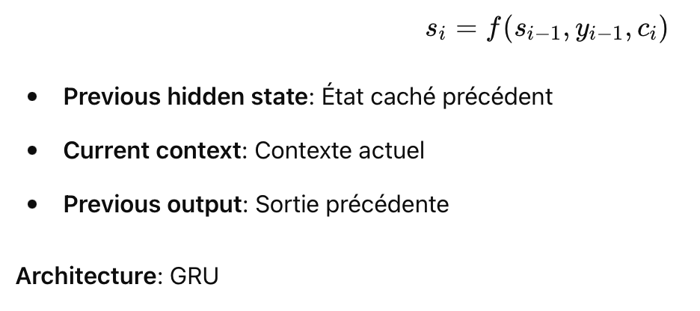
Mettre à jour l'état caché

Slide 13
Résultats quantitatifs
aucune baisse de performance sur les phrases longues
beaucoup mieux que le modèle RNN Encodeur-Décodeur

Slide 14
Alignement entre les mots

Slide 15
Seq2Seq basé sur l'attention
https://github.com/bentrevett/pytorch-seq2seq/blob/master/3%20-%20Neural%20Machine%20Translation%20by%20Jointly%20Learning%20to%20Align%20and%20Translate.ipynb

Slide 16
Attention is All You Need

Slide 17
Séquence à Séquence (Encodeur-Décodeur)

Slide 18
Encodeur-Décodeur basé sur l'attention
Encodeur
Décodeur basé sur l'attention

Slide 19
Limites des modèles Seq2Seq précédents
Les encodeurs ou décodeurs dans les modèles sequence to sequence sont généralement implémentés avec des réseaux de neurones récurrents :
Calcul séquentiel
Non-parallèle

Slide 20
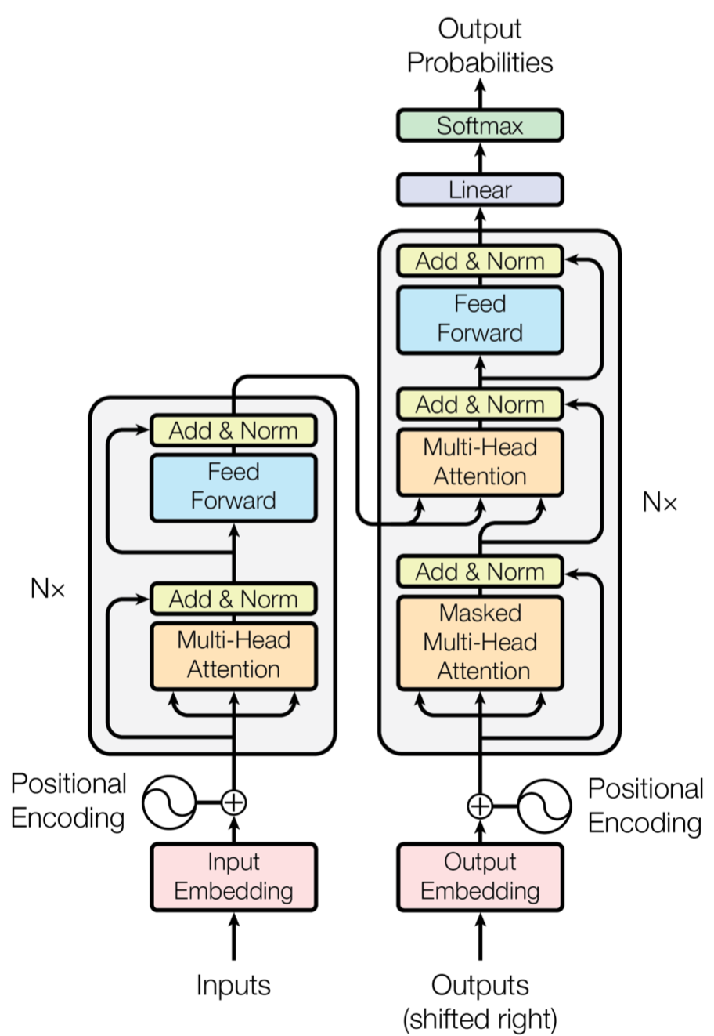
Attention is all you need (Vaswani et al. 2017)
Le Transformer (Vaswani et al. 2017)
Seule l'attention est utilisée à la fois dans l'encodeur et le décodeur
Parallélisable

Slide 21
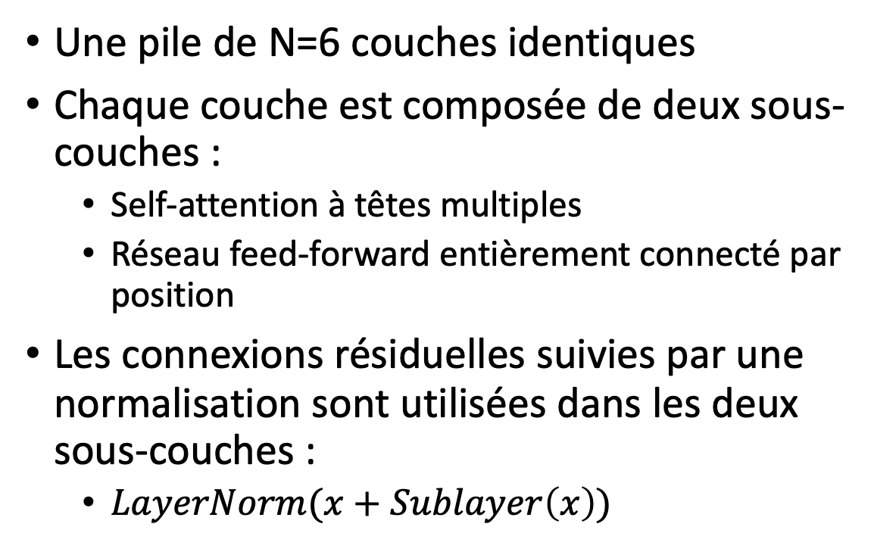
Encodeur
Une pile de N=6 couches identiques
Chaque couche est composée de deux sous-couches :
Self-attention à têtes multiples
Réseau feed-forward entièrement connecté par position
Les connexions résiduelles suivies par une normalisation sont utilisées dans les deux sous-couches :
$LayerNorm(x+Sublayer\left(x\right))$

Slide 22
Attention multi-têtes
Attention
Mappage d'une requête et d'un ensemble de paires clé-valeur vers une sortie.
Les requêtes, clés, et valeurs sont tous des vecteurs.
La sortie est une somme pondérée des valeurs, avec des poids calculés selon une fonction softmax en fonction des similarités entre les requêtes et les clés.

Slide 23
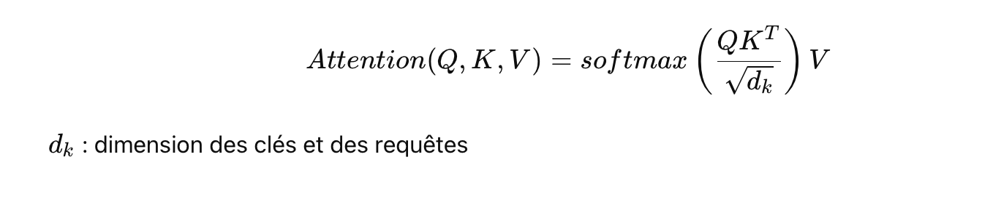
Attention multi-têtes
Attention avec produit scalaire à l'echelle
Éviter de pousser la fonction softmax dans des régions où elle a des gradients extrêmement petits.

Slide 24
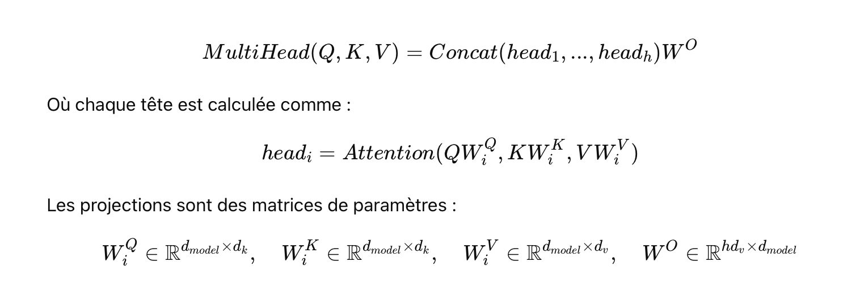
Attention multi-têtes
Attention multi-têtes
Projette linéairement les requêtes, les clés et les valeurs h fois avec des projections linéaires apprises respectivement.
Concatène les sorties et projette à nouveau.

Slide 25
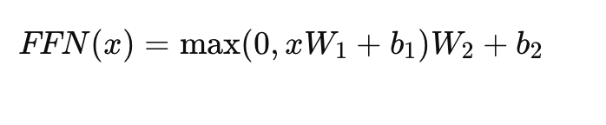
Réseau de propagation avant par position
Appliqué à chaque position séparément et de manière identique.
Deux transformations linéaires avec RELU comme fonction d'activation intermédiaire.
Différents paramètres sont utilisés à travers les différentes couches.

Slide 26
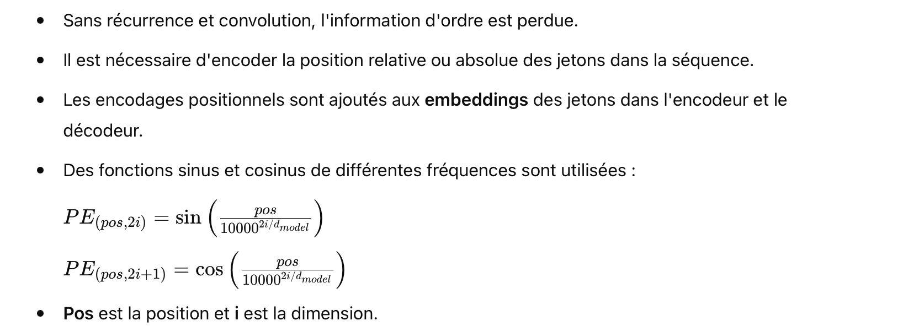
Encodage positionnel

Slide 27
Décodeur
N = 6 couches identiques
Chaque couche :
Attention multi-têtes masquée
Réseau feed-forward entièrement connecté positionnel
Attention multi-têtes sur la sortie de la pile de l'encodeur
Une connexion résiduelle suivie d'une normalisation est utilisée dans les trois sous-couches

Slide 28
Discussion : avantages de Self-attention
Complexité
Dépendance à courte portée vs. longue portée
Interprétabilité

Slide 29
Résultats

Slide 30
Merci!

